Slide 1
3. přednáška
A. Rovnovážná elektrochemie:
2 doplnění a pokyny k samostudiu aplikací
(Atkins 6.3)
B. Aktivity: Dokončení
(Atkins 5.4)

Slide 2
A. Rovnovážná elektrochemie: 2 doplnění
(Atkins 6.3)

Slide 3
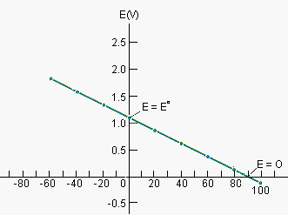
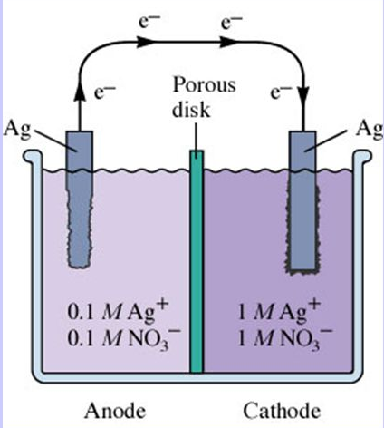
6.3.2 Koncentrační článek
Ag⁺
NO₃⁻
Pozorovatelný je přechod anitontů NO₃⁻ z více do méně koncentrované části.
Toky Ag+ nejsou stericky zakázané,
jsou ale přibližně stejně pravděpodobné v obou směrech. Proč?

Slide 4
6.3.3.1. Nernstova rovnice: limitace
E_{cell}(V)V]
Daniellův článek
ln Q
http://chemed.chem.purdue.edu/genchem/topicreview/bp/ch20/electro.php

Slide 5
Rovnovážná elektrochemie:
pokyny k samostudiu aplikací
(Atkins 6.3.5)

Slide 6
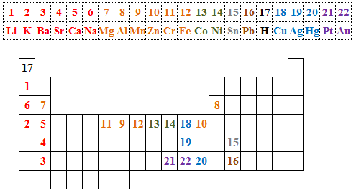
6.3.5.1 Řada napětí kovů
Umět seřadit jednotlivé skupiny prvků (rozlišené barvou) dle redukční / oxidační schopnosti

Slide 7
6.3.5.2 Určování aktivitních koeficientů
→ Znát potřebnou rovnici
6.3.5.3 Určování rovnovážných konstant
Znát konvence pro články (6.33a a 6.35)
Znát a umět použít rovnice z trojúhelníku Gibbsova energie – Rovnovážné napětí – Rovnovážná konstanta

Slide 8
6.3.5.3 Určování TD funkcí
Umět spojením dvou vztahů odvodit rovnici (6.36) pro teplotní koeficient standardního napětí článku (jak je vysvětleno jednou větou v textu)

Slide 9
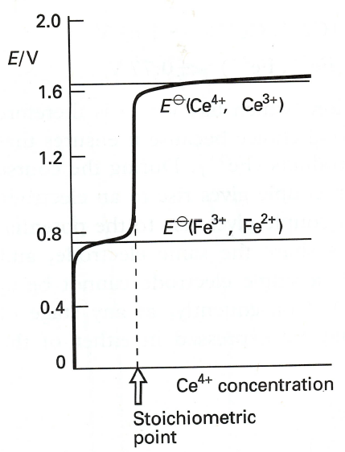
Mimo ZK z FCH, ale zásadní v ANAL. CH!
Potenciometrická titrace,
Atkins, 5th Edition,
p. 346-8

Slide 10
B. Aktivity: Dokončení
(Atkins 5.4)

Slide 11
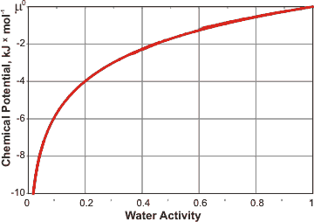
5.4.1 Aktivita rozpouštědla
Chemický potenciál H₂O vs. aktivita H₂O v roztocích glukózy.

Slide 12
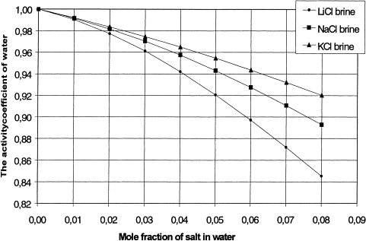
5.4.1 Aktivitní koeficient rozpouštědla

Slide 13
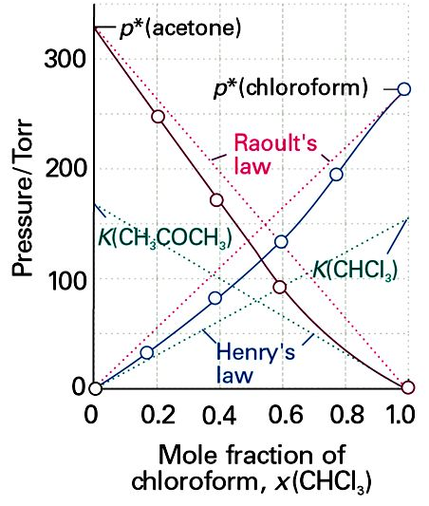
5.4.2.2 Reálné rozpuštěné látky

Slide 14
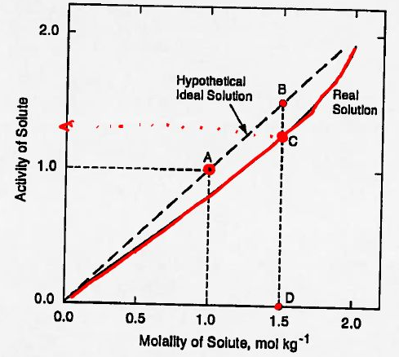
5.4.2.3 Aktivita vyjádřená pomocí molality, b

Slide 15
5.4.4 Aktivity iontů v roztoku
Teorie (utopická):
V nekonečně zředěném roztoku by měl silný elektrolyt zcela disociovat za vzniku celočíselného počtu navzájem nezávislých iontů.
Realita:
Elektrolyty se téměř vždy chovají tak, jako by obsahovaly MÉNĚ iontů, než by odpovídalo na základě formální koncentrace

Slide 16
5.4.4.1 Střední aktivitní koeficienty
Definice
Představa o velikosti
Data (pouze pro představu)

Slide 17
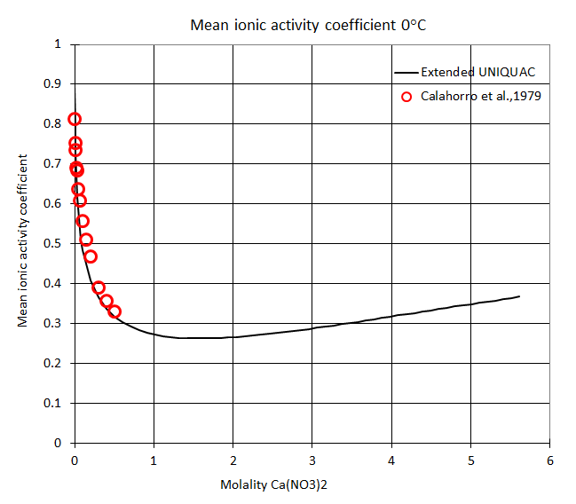
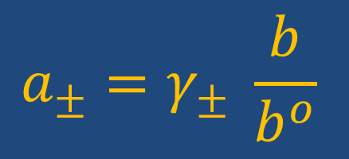



$${a_{±}=γ_{±} \frac{b}{b^{o}}}_{ }$$
Koncentrace „mísící“ (molalita)
$${γ_{±} pro Ca\left(NO3\right)2 při 0 oC}_{ }$$
Koncentrace „efektivní“ (z hlediska elektrické vodivosti roztoku)
$${γ_{±} }_{ }$$
$${Molalita Ca\left(NO3\right)2 }_{ }$$

Slide 18
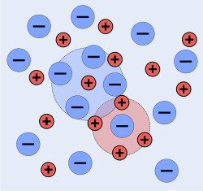
5.4.4.2 Debye-Hückelův limitní zákon
Model tzv. iontové atomosféry:

Slide 19
